Slide 1
Créer un ordre de mission personnel itinérant (IA-IPR)
Comment saisir un ordre de mission à partir d’un document existant ?

Slide 2
Pour créer un ordre de mission personnel itinérant
Les OM personnels itinérants doivent être saisis mensuellement et à chaque fin de mois.
Un Ordre de mission permanent est créé par la DAF après réception des pièces justificatives.
Sélectionner « ordre de mission » dans la page d’accueil

Slide 3
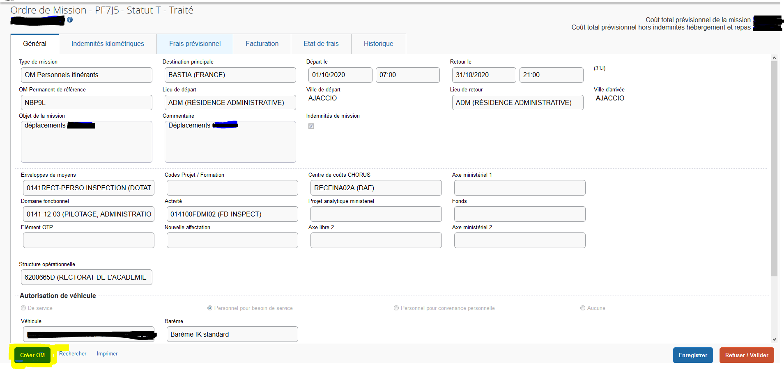
Le dernier OM saisi s’affiche. Cliquer sur « créer »

Slide 4
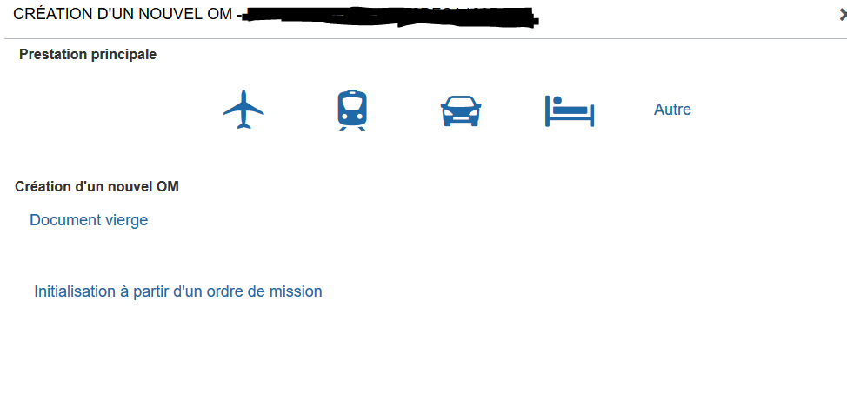
Cliquer sur « AUTRE » puis « Initialisation à partir d’un ordre de mission »

Slide 5
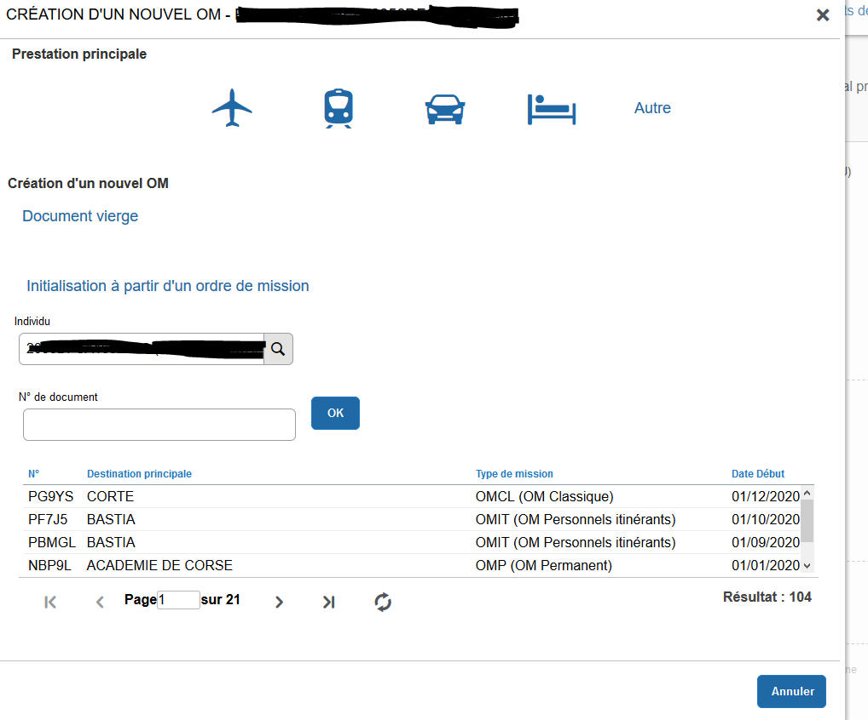
La liste des OM créés apparaît. Sélectionner un ordre de mission personnels itinérants

Slide 6
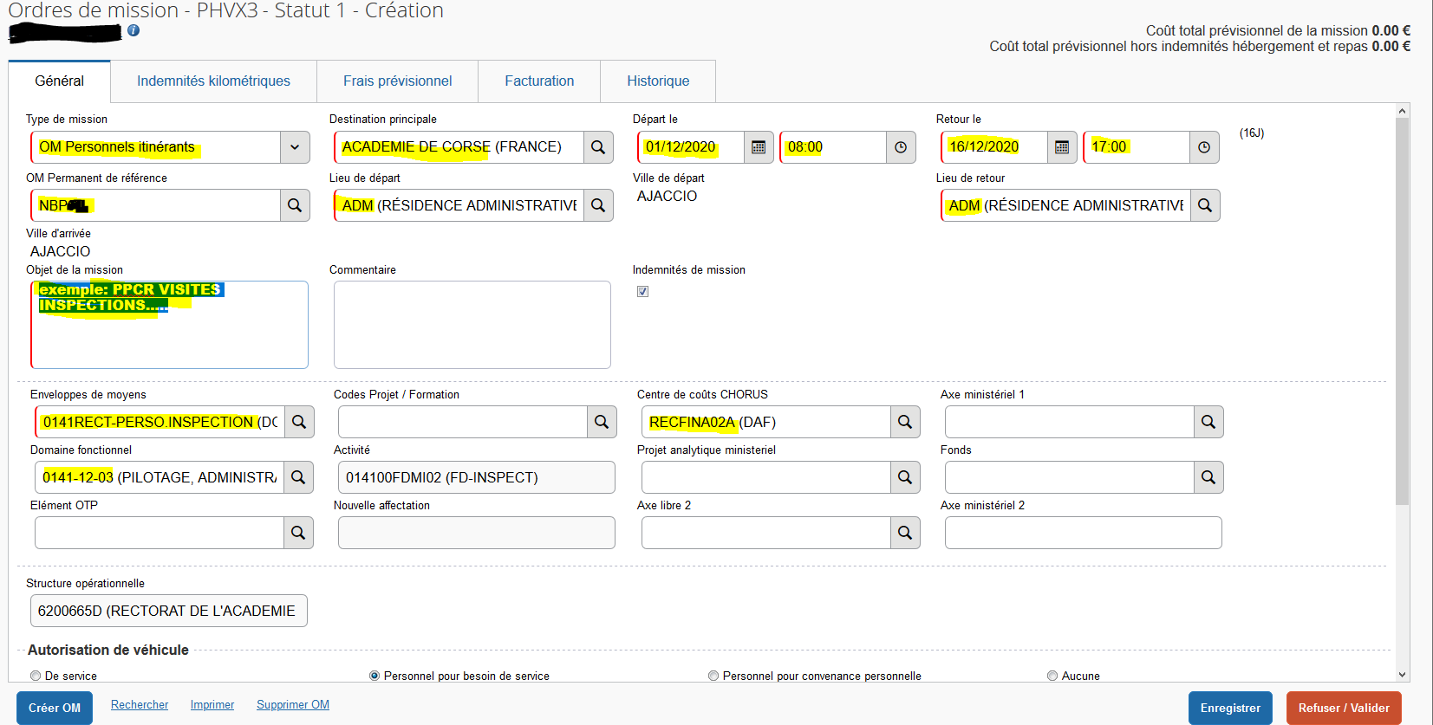
Renseigner toutes les zones marquées en rouge
Les cases sont préremplies, Il faut maintenant impérativement modifier les dates de départ et de retour par exemple, ici nous avons copié l’OM de septembre et nous voulons saisir décembre.

Slide 7
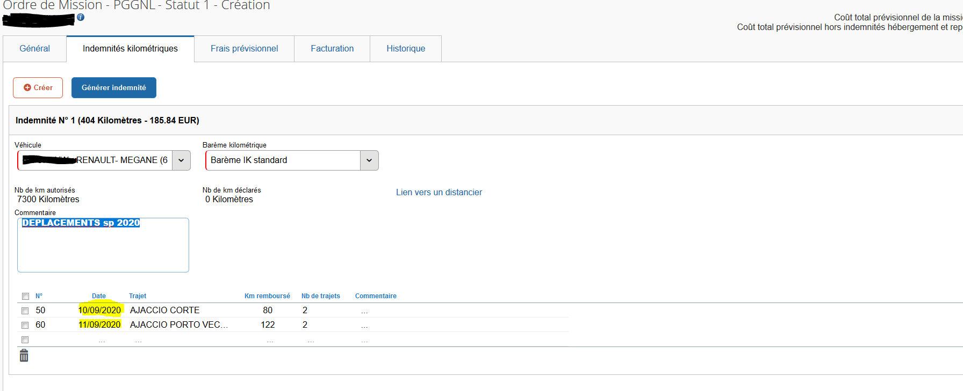
Aller dans l’onglet Indemnités kilométriques.
Renseigner le tableau puis enregistrer, Pour connaître le nombre de kms cliquer sur « lien vers un distancier »

Slide 8
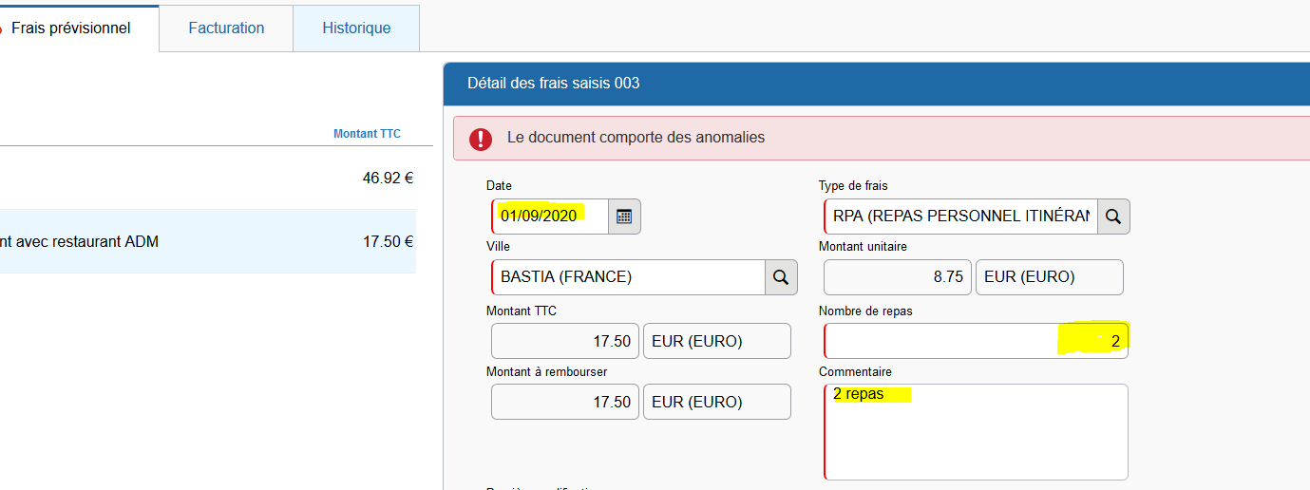
Aller dans l’onglet « frais prévisionnel » et cliquer sur la ligne des repas. Idem si nuitées
Modifier la date et le nombre de repas ou de nuitées si différents

Slide 9
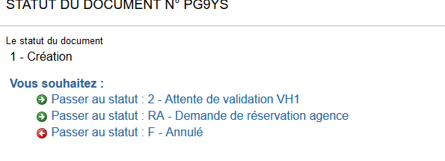
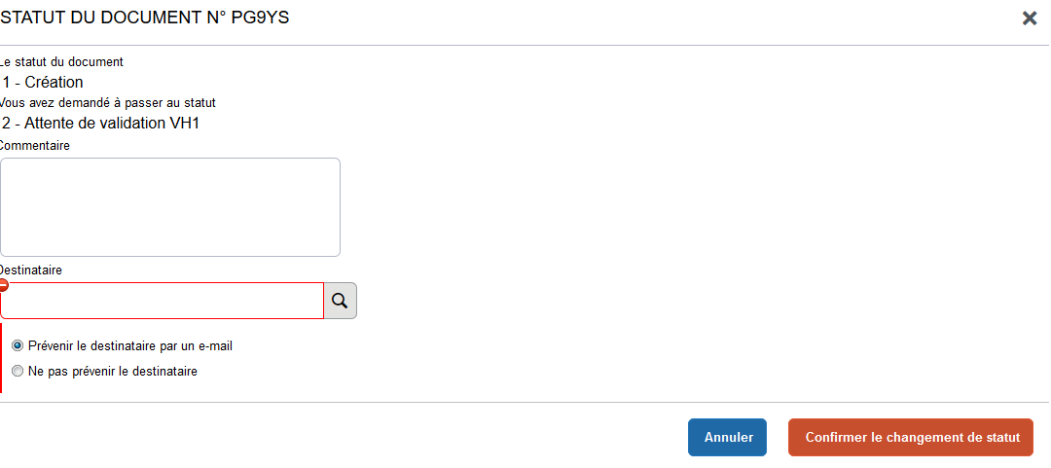
Cliquer sur Refuser/Valider
Puis sur passer au statut: 2 –Attente de validation VH1
Renseigner le VH1 (CANIONI Aurélia) dans la case destinataire puis confirmer le changement de statut

Slide 10
Attention
Une fois l’Ordre de mission validé, un mail de confirmation est adressé à l’agent sur sa boîte académique, L’Etat de Frais se génère automatiquement. Il est validé par les services et envoyé à la TG pour paiement.
Les convocations à l’initiative des services Formation et Examens et concours ne doivent en aucun cas être saisis dans Chorus-DT, mais dans les applications GAIA et IMAGIN .

